Slide 1
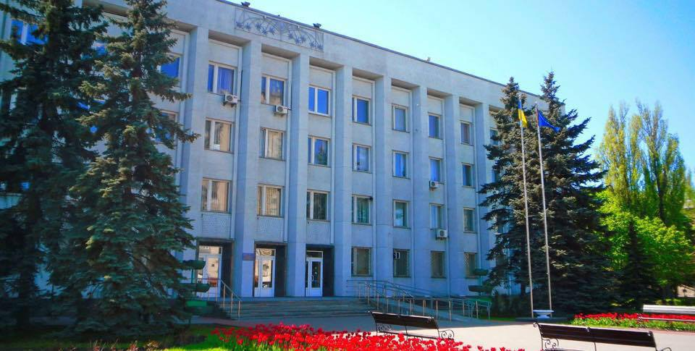
Виконані ремонтні роботи РУО
по Програмі соціально-економічного розвитку на 2017 рік (До/Після, станом на 08.08.17)

Slide 2
Дошкільні навчальні заклади
(До/Після)

Slide 3
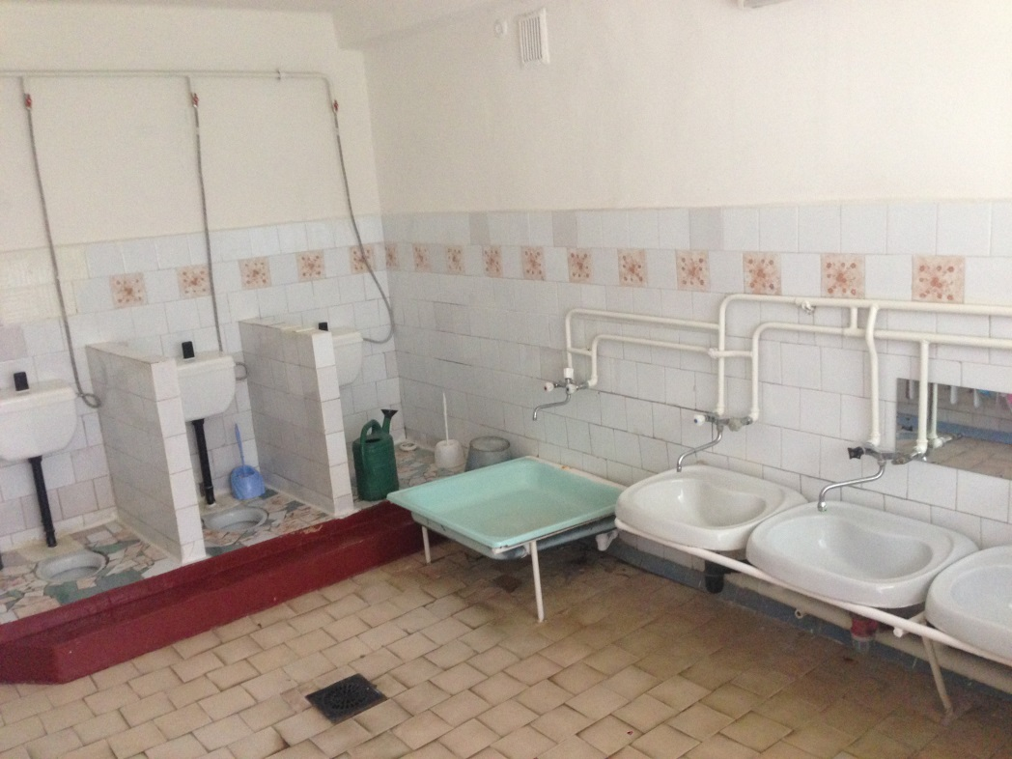
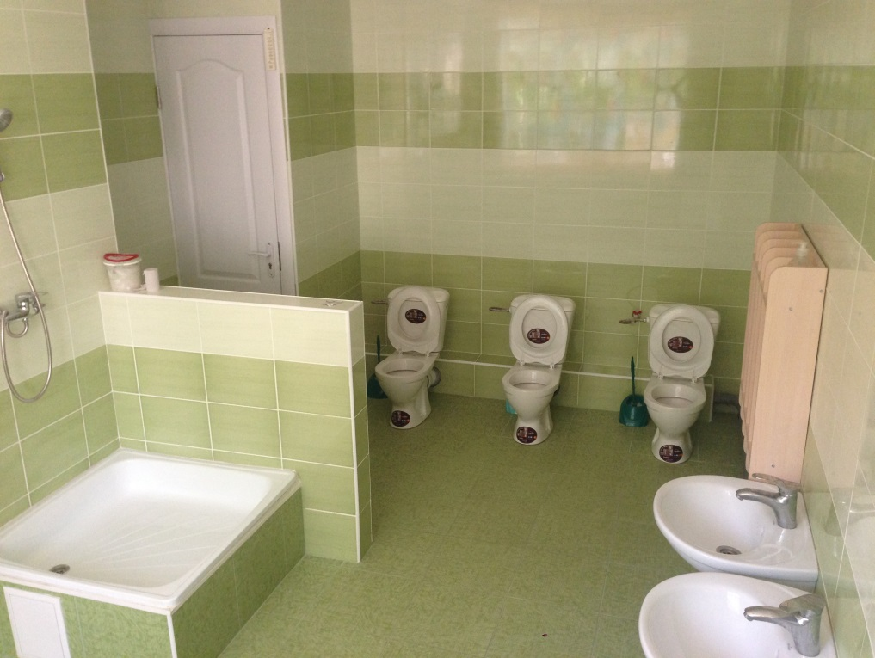
Дошкільний навчальний заклад № 277 (Вул. Василя Кучера, 8-А)
Капітальний ремонт місць загального користування
Загальна вартість робіт –233 775, 20 грн

Slide 4
Загальноосвітні навчальні заклади
(До/Після)

Slide 5
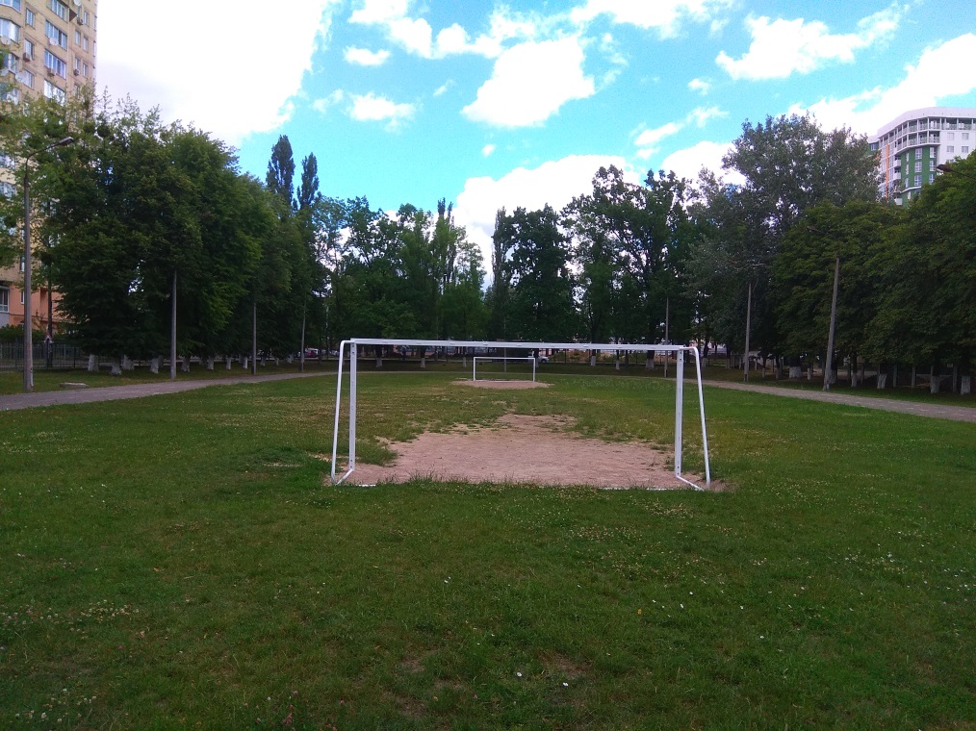
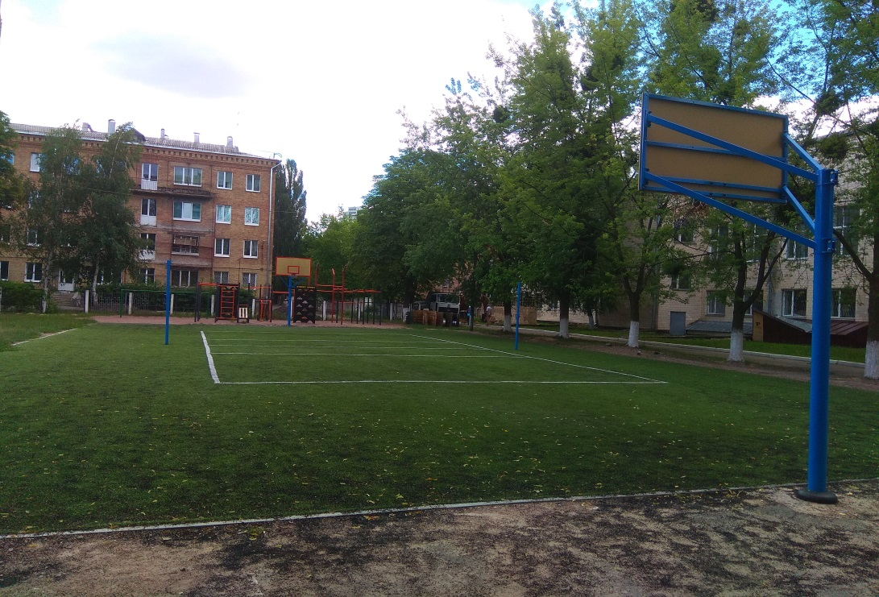
Загальноосвітній навчальний заклад № 185 (Вул. Серпова, 20/6)
Капітальний ремонт стадіонів
Загальна вартість робіт –195 816, 35 грн

Slide 6
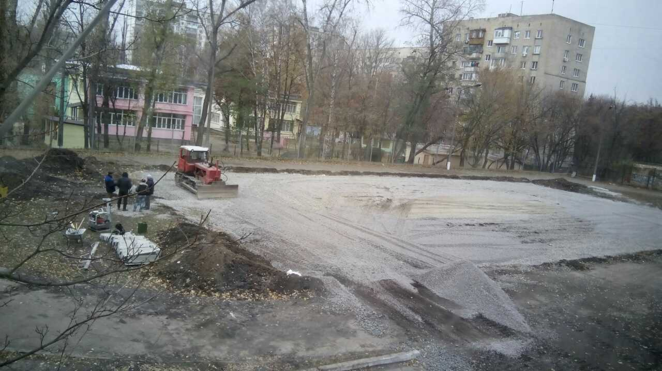
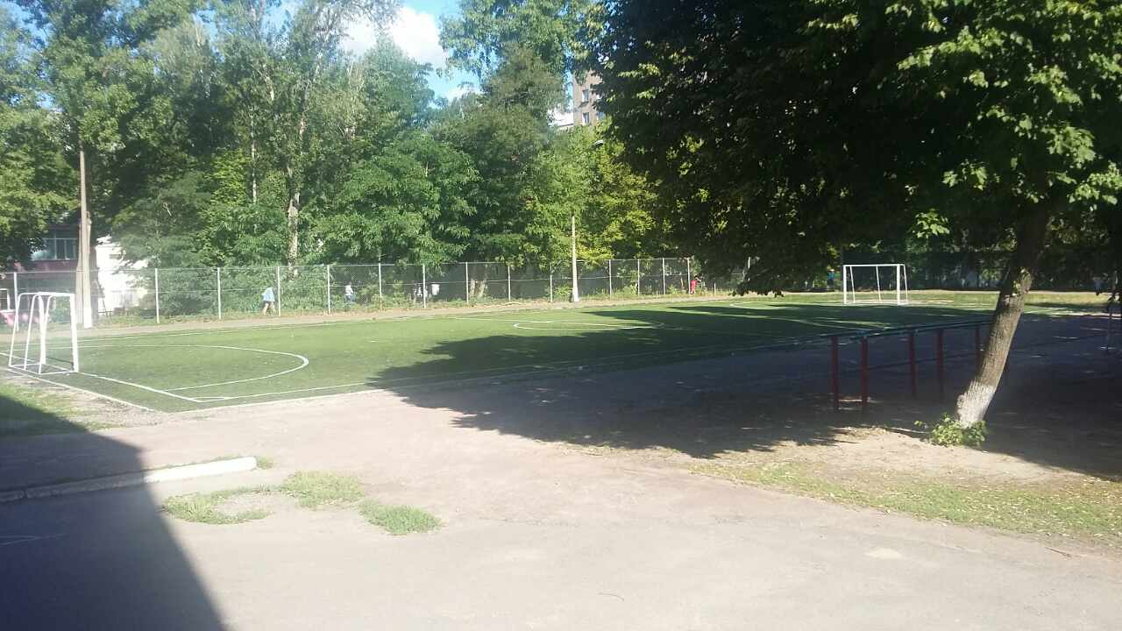
Загальноосвітній навчальний заклад № 200 (Вул. Семашка, 9)
Капітальний ремонт стадіонів
Загальна вартість робіт –267 981, 94 грн

Slide 7
Дякую за увагу!

